Slide 1
﻿並列マイクロサービスパターン
概要
﻿推論器を並列に処理するシステム
ユースケース
﻿依存関係のない複数の推論を並列で実行するとき。
複数の推論結果を最後に集計するワークフローのとき。
1データに対して複数の推論結果が必要なとき。
解決したい課題
１データに対して、別々の推論結果を取得して異なった用途で利用したい。
﻿複数の2値分類を実行し、結果を集計してひとつの統合された推論結果にする
利点
﻿推論サーバを分割することでリソース調整や障害切り分けが可能。
推論のワークフロー間で依存関係を持たせず、柔軟にシステムを構築することができる。
検討事項
同期的に推論するか、非同期的に推論するか
同期的に推論する場合、推論器全体でタイムアウトを設定する方法と個々の推論器でタイムアウトを設定する方法がある。
非同期的に推論する場合は、遅いけど有益な推論をする情報は有効活用できない可能性がある。

Slide 2
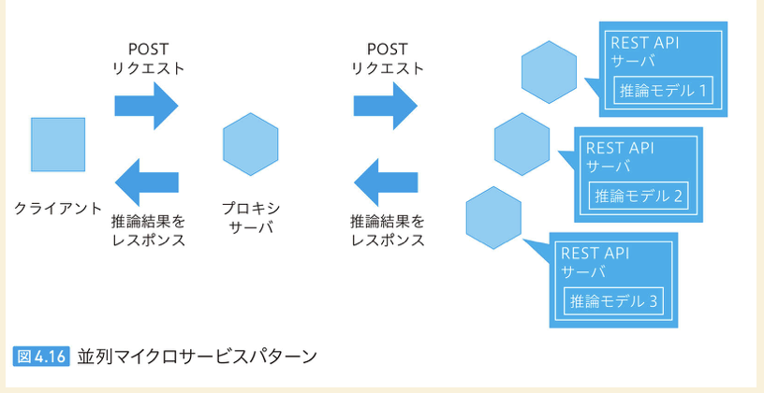
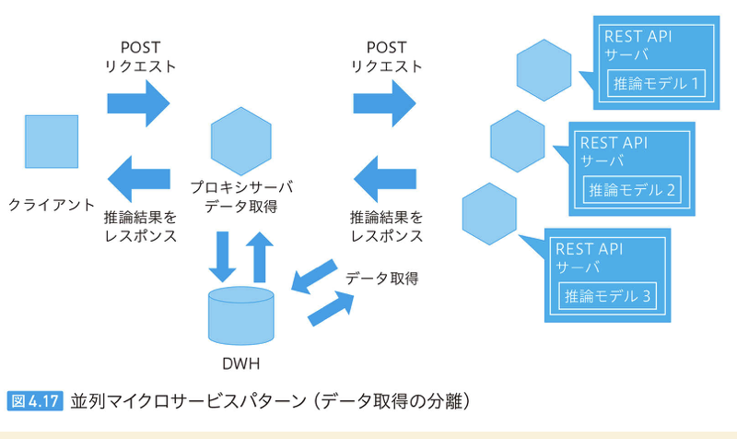
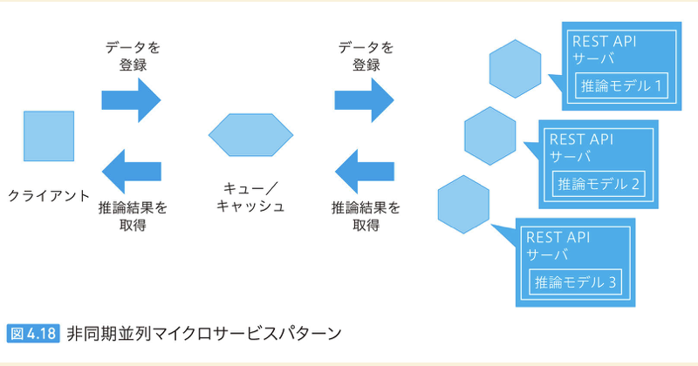
並列マイクロ サービスパターン
アーキテクチャー
クライアントと推論器の間に仲介する独自のプロキシを置く。
推論のための入力データはプロキシで管理しても、各推論サーバーで取得することも可能。
同期的or非同期的の方針を決める必要がある。

Slide 3
時間差推論パターン
概要
﻿複数のモデルを組み合わせた際に生じる推論器の遅延時間差を意識したシステム
﻿ユースケース
インタラクティブなアプリケーションに推論器を組み込むとき。
レスポンスが速い推論器と遅い推論器を組み合わせたワークフローを作るとき。
解決したい課題
推論器間のレイテンシーに差があることによる、推論結果表示の遅延。
利点
﻿素早くレスポンスしつつ、より良い推論結果を提供することが可能。
検討事項
﻿推論精度とスピードのバランスです。どの推論器で同期的にレスポンスし、どの推論器で非同期に処理するか、という推論器の分担が重要になります。
﻿遅い推論器の結果の見せ方はユーザ体験の作り方と捉えて検討する必要があります。

Slide 4
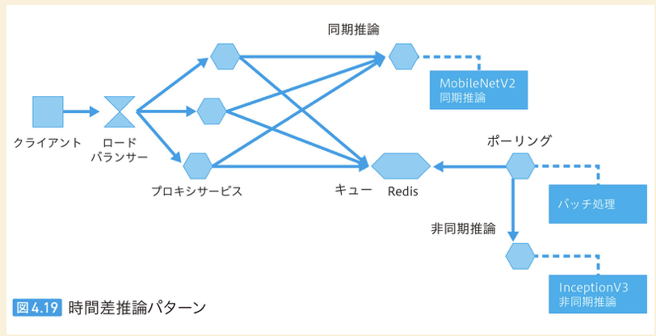
時間差推論パターン
アーキテクチャー
﻿速い推論器ですぐに推論結果を返して表示した後に、ユーザの使用中により良い推論結果を次の画面（またはスクロールした画面等々）に用意しておく、というライフサイクルが考えられます。
右の例では、同期的で早い推論（MobileNetv2）と非同期的で遅い推論（inceptionv3）を配置。

Slide 5
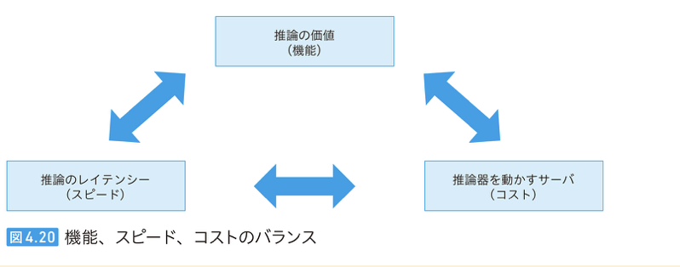
推論キャッシュパターン
概要
同じデータを複数回推論するパターン。
ユースケース
﻿同一データの推論リクエストが発生し、かつそのデータを同定できるとき。
同一データに対して同一の推論結果をレスポンスできるとき。
入力データを検索できるとき。
推論のレイテンシーを短縮したいとき。
解決したい課題
﻿機能、スピード、コストをバランス良く配分したい。
利点
﻿推論速度を改善することができる。
推論器のコストを削減することができる。
検討事項
﻿キャッシュサーバがコスト高になる可能性があることです。
﻿同じデータに対して効果を発揮しますが、類似したデータで使うことはできません。

Slide 6
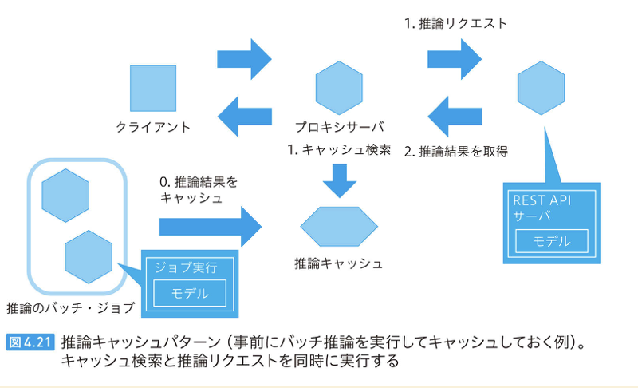
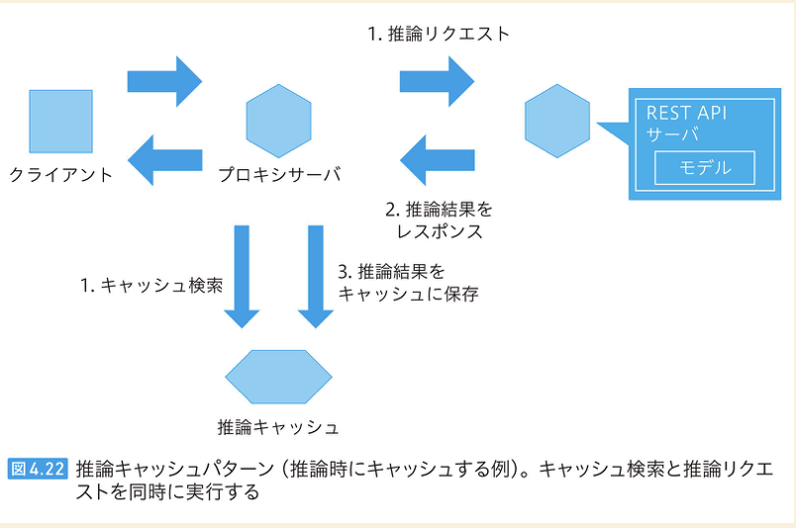
推論キャッシュ パターン
アーキテクチャー
以下のキャッシュタイミングがある。
﻿事前にバッチ推論を実行してキャッシュしておく。
推論時にキャッシュする。
1.と2.の組み合わせ。
以下のキャッシュ検索タイミングがある。
﻿推論器に推論リクエストする前
推論器に推論リクエストするのと同時

Slide 7
デザインキャッシュパターン
概要
生データや前処理データをキャッシュするパターン。
ユースケース
﻿ ﻿同一データの推論リクエストが発生し、かつそのデータを同定できるとき。
同一データを繰り返し処理するとき。
入力データをキャッシュ等で検索できるとき。
データ処理を高速にしたい場合。
解決したい課題
﻿ ﻿データダウンロードやデータの前処理は無視できないボトルネック。
利点
﻿﻿データ取得や前処理、特徴抽出のオーバーヘッドを削減することができる。
高速に推論を開始することができる。
検討事項
﻿﻿必要なキャッシュ容量が巨大になる点です。

Slide 8
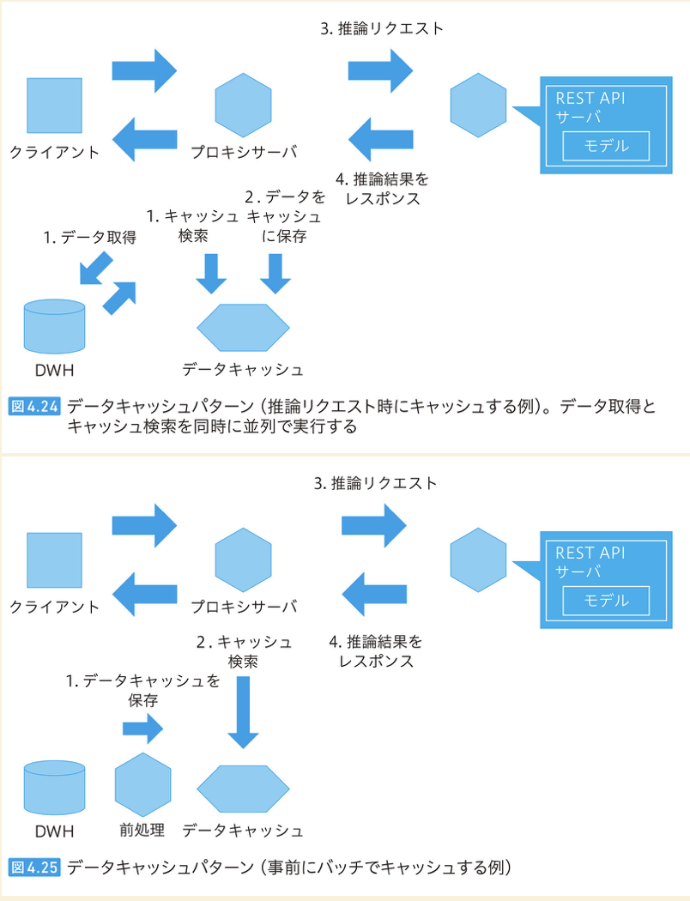
デザインキャッシュパターン
アーキテクチャー
推論キャッシュパターンと似たような構造。
キャッシュのタイミングは、推論キャッシュパターンと同様。

Slide 9
推論器テンプレートパターン
概要
すべての推論器を毎回０から作っていると非効率なので、推論器のテンプレートを作る。
﻿ユースケース
同一入出力の推論器を大量に開発、リリースするとき。
推論器のうち、モデル以外を共通化することができるとき。
課題したい解決
﻿推論器がそれぞれに異なったコードで実装され、開発や運用が非効率になることです。
﻿共通化可能な要素には以下が含まれます。
インフラ
・OS・ネットワーク・認証認可・セキュリティ・ログ収集・監視通報
非機械学習のミドルウェアやライブラリ
・Webアプリケーションサーバやジョブ管理サーバ・RESTAPIライブラリや、ProtocolBuffersとgRPC・ログの形式
﻿機械学習モデルを稼働させるためのプログラミング言語やライブラリ
・プログラミング言語のバージョン・機械学習ライブラリのバージョン・入出力インターフェイス・データの前処理、後処理の実装
利点
開発効率を向上させることができる。
同一の運用方針で管理することが可能。
リリースやインテグレーションテストを共通化することができる。
検討事項
テンプレートの後方互換性とアップデートの方針を決めておく必要があります。

Slide 10
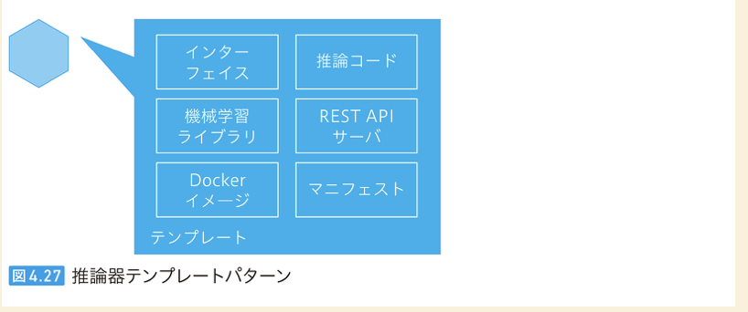
推論器テンプレート パターン
アーキテクチャー
﻿推論器のコードやインフラ構成、デプロイ方針を共通化し、再利用可能なテンプレートを用意します。
﻿注意点は、テンプレートのバージョンアップ時に稼働中のサービスをアップデートするかどうかです。
﻿推論テンプレートパターンの実装ではjinja2というPythonのテンプレートエンジンを使って推論器のテンプレートを作成します。

Slide 11
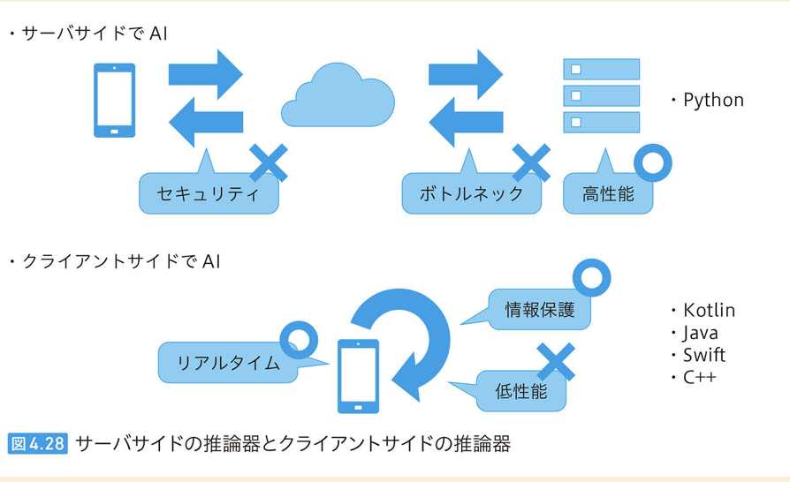
Edge AIパターン
概要
スマホ端末内や自動車内部で推論することでリアルタイム性を獲得することができます。こうした技術をEdgeAI（エッジAI）と呼びます。
ユースケース
デバイスサイド（スマホや家電機器、マシン、自動車等）で推論したいとき。
リアルタイムに推論したいとき。
セキュリティのため、推論時のデータをサーバサイドに送信したくないとき。
デバイスサイドのコンピューティングリソース、データ、電力量で前処理含めた推論が可能なとき。
解決したい課題
﻿デバイスサイドのコンピューティングリソースは増強、汎用化され、デバイスサイドでリアルタイムな処理が必要なユースケース（自動運転など）が増えています。
PII（個人を特定できる情報）をサーバサイドに送信せず、デバイスの中に閉じて推論をすることでユーザの情報を守る、ということも重要な要素です。
利点
デバイス内で推論が可能となり、リアルタイムに近い速度で推論結果をレスポンスすることが可能。
データを外部に出す必要がなく、情報漏えいリスクを軽減できる。
検討事項
モデルの更新、修正が困難。
アプリケーションの容量が大きくなる。
デバイスに合わせたモデル開発が難しい。

Slide 12
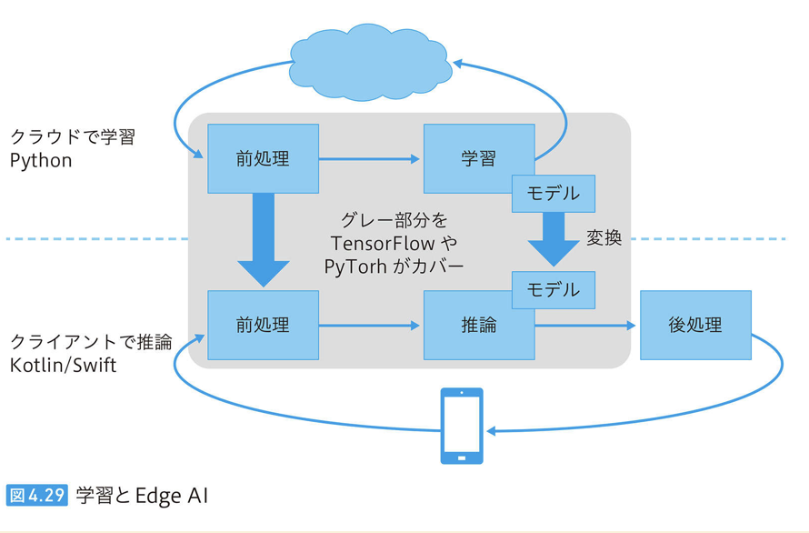
Edge AIパターン
アーキテクチャー
Google社ではスマホでデータの入力から前処理、推論、後処理までを含めて一連の計算処理に変換するmediapipというライブラリが提供されています。

Slide 13
Edge AI用のライブラリ
各種ディープラーニングモデルをスマホデバイス用にモデル変換
Tensorflow Lite
Pytorch Mobile
ハードウェアレベルのニューラルネットワーク演算
Edge TPU（Google）
Jetson Nano（NVIDIA）
スマホデバイス用のニューラルネットワーク演算
CoreML（IOS）
NNAPI（Andorid）
各種ディープラーニングライブラリを各種コンピューティングリソースにビルド
Apache TVM

Slide 14
アンチパターン ーオンラインビッグサイズパターンー
概要
複雑で精度が良いモデルだとしても、計算量が多いとWebシステムではユーザーを待たせてビジネス価値を生まない結果になることがある。
状況
状況オンラインのWebサービスやリアルタイムな処理が必要なシステムで、遅延の大きい推論モデルを利用している状態。
サービスの求めるレイテンシーと機械学習モデルが実現可能な推論のレイテンシーが一致していない状態。
完了時間の決まっているバッチ処理で、推論数×推論時間が完了時間に間に合わない状態。
具体的な問題
１推論に要する時間がシステムの要件を満たすように開発する必要がある。
複雑なモデルはモデルの容量も大きくなる傾向にあり、コンピューティングリソースとしても非効率かつ運用が難しくなる。
利点
計算量が多く複雑なモデルのほうが機械学習の評価値が改善されることがある。
複雑なモデルを作るのは楽しい。
課題
スピードとコストが犠牲になる。
シンプルでリーズナブルなモデルを作るのも楽しい。
回避方法
推論器の評価値と同時に、ビジネス的またはシステム的に求められる処理時間やスピードを定義し、それら要件を満たすモデル開発を行う。
コストが許すのであればスケールアウトやスケールアップ、GPUの利用等を検討する。時間差推論パターンで軽量な推論器と重い推論器のバランスを取る。
推論キャッシュパターンやデータキャッシュパターンで高速化を図る。

Slide 15
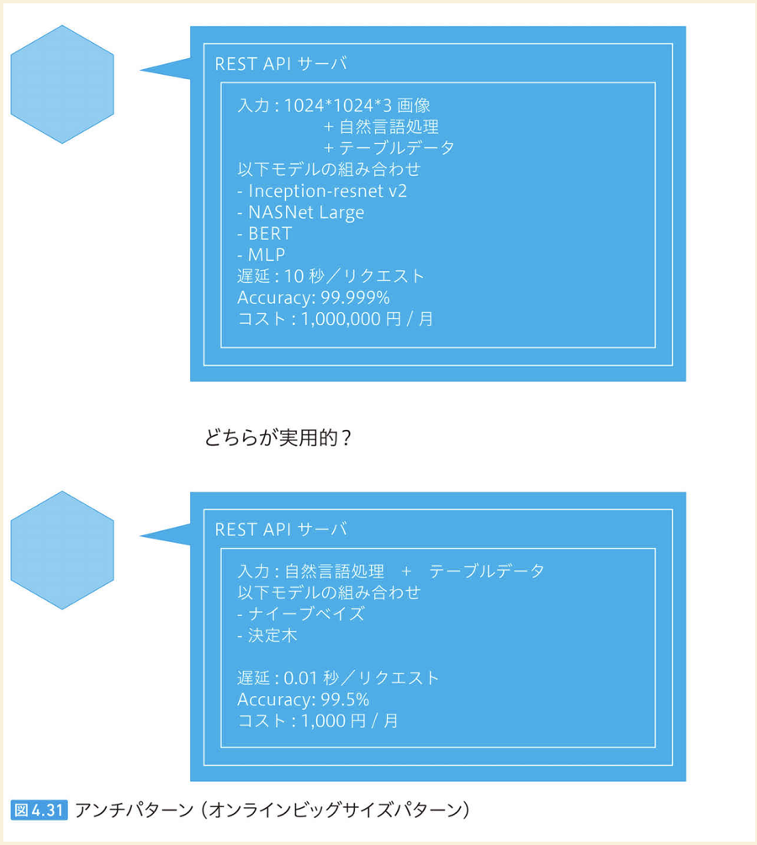
アンチパターン ーオンラインビッグサイズパターンー

Slide 16
アンチパターン ーオールインワンパターンー
概要
オールインワンパターンでは全モデルをひとつのサーバに組み込みます。
状況
複数の推論モデルを稼働させるシステムで、すべてのモデルが同一のサーバで稼働している状態。
具体的な問題
全推論モデルを同一環境でモノリシック（一枚岩のようにまとまった状態）に稼働させる場合、サーバコストは多少安価に済むかもしれませんが、モデル開発や障害切り分け、更新が難しくなり、運用コストが増大するでしょう。
課題
開発、運用コストが増加する。
回避方法
各推論モデルを個々のマイクロサービスとして実装し、疎結合なシステムとして運用する。
並列マイクロサービスパターンを活用する。

Slide 17
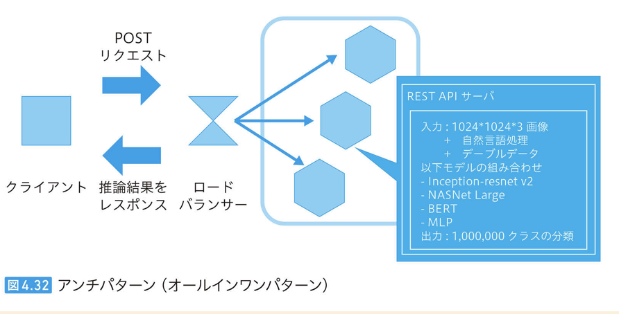
アンチパターン ーオールインワンパターンー

